Slide 1

2025
高中同步测控优化设计
GAO ZHONG TONG BU CE KONG YOU HUA SHE JI
第六章
6.1 分类加法计数原理与分步乘法计数原理

Slide 2
01
自主预习 新知导学
内容索引
02
合作探究 释疑解惑
03
随堂练习

Slide 3
课标定位素养阐释
1.了解分类加法计数原理与分步乘法计数原理及其意义,理解两个计数原理的区别与联系.
2.能用分类加法计数原理与分步乘法计数原理分析并解决一些简单的实际问题.
3.通过对两个计数原理的学习,提升数学运算、逻辑推理的核心素养.

Slide 4
自主预习 新知导学

Slide 5
一、分类加法计数原理
1.某天一名志愿者从从A地赶赴B地为游客提供导游服务,从A地到B地每天有7个航班,6趟火车.
(1)该志愿者从A地到B地的方案可分几类?
(2)这几类方案中各有几种方法?
(3)该志愿者从A地到B地共有多少种不同的方法?
提示:(1)两类,即乘飞机、坐火车.
(2)第1类方案(乘飞机)有7种方法,第2类方案(坐火车)有6种方法.
(3)共有7+6=13种不同的方法.

Slide 6
2. 一般地,有如下分类加法计数原理:
(1)完成一件事有两类不同方案,在第1类方案中有m种不同的方法,在第2类方案中有n种不同的方法,那么完成这件事共有N= m+n 种不同的方法.
(2)推广:如果完成一件事情有n类不同方案,在第1类方案中有m₁种不同的方法,在第2类方案中有m₂种不同的方法,……在第n类方案中有m_{n}种不同的方法,那么完成这件事共有N= m₁+m₂+…+m_{n} 种不同的方法.

Slide 7
3.某同学从3本不同的哲学图书、4本不同的自然科学图书、2本不同的社会科学图书中任选1本阅读,则不同的选法共有( )
A.24种 B.12种 C.9种 D.3种
解析:由分类加法计数原理,知不同的选法种数为3+4+2=9,故选C.
答案:C

Slide 8
二、分步乘法计数原理
1.某天一名志愿者从A地赶赴B地为游客提供导游服务,但需在C地停留,已知从A地到C地每天有7个航班,从C地到B地每天有6趟火车.
(1)该志愿者从A地到B地需要经历几个步骤?
(2)完成每一步各有几种方法?
(3)该志愿者从A地到B地共有多少种不同的方法?
提示:(1)两个,即先从A地乘飞机到C地,再从C地坐火车到B地.
(2)第1步有7种方法,第2步有6种方法.
(3)共有7×6=42种不同的方法.

Slide 9
2. 一般地,有如下分步乘法计数原理:
(1)完成一件事需要两个步骤,做第1步有m种不同的方法,做第2步有n种不同的方法,那么完成这件事共有N= m×n 种不同的方法.
(2)推广:完成一件事需要n个步骤,做第1步有m₁种不同的方法,做第2步有m₂种不同的方法,……做第n步有m_{n}种不同的方法,则完成这件事共有
N= m₁·m₂·…·m_{n} 种不同的方法.

Slide 10
3. 现有4件不同款式的上衣和3条不同颜色的长裤,若一条长裤与一件上衣配成一套,则不同的配法种数为( )
A.7 B.12 C.64 D.81
解析:要完成配套,分两步:第1步,选上衣,从4件上衣中任选1件,有4种不同的选法;第2步,选长裤,从3条长裤中任选1条,有3种不同的选法.故共有4×3=12种不同的配法.
答案:B

Slide 11
三、分类加法计数原理和分步乘法计数原理的区别与联系
1.区分“完成一件事”是分类还是分步的关键是什么?
提示:区分“完成一件事”是分类还是分步,关键是看一步能否完成这件事,若能完成,则是分类,否则就是分步.

Slide 12
2. 分类加法计数原理和分步乘法计数原理,回答的都是有关做一件事的不同方法种数的问题.区别在于:
(1)分类加法计数原理针对的是“分类”问题,其中各种方法相互独立,用其中任何一种方法都可以做完这件事.
(2)分步乘法计数原理针对的是“分步”问题,各个步骤中的方法相互依存,只有每一个步骤都完成才算做完这件事.

Slide 13
3. 已知集合A={1,2},B={3,4,5},从集合A和集合B中各取一个元素,分别作为平面直角坐标系中的点的横坐标与纵坐标,则不同点的个数为( )
A.5 B.6 C.10 D.12
解析:完成这件事可分两步:第1步,从集合A中任取一个元素作为点的横坐标,有2种不同的方法;第2步,从集合B中任取一个元素作为点的纵坐标,有3种不同的方法.由分步乘法计数原理,共有2×3=6种不同的方法,故有6个不同点.
答案:B

Slide 14
【思考辨析】
判断下列说法是否正确,正确的在后面的括号内画“√”,错误的画“×”.
(1)在分类加法计数原理中,两类不同方案中的方法可以相同.( × )
(2)在分类加法计数原理中,每类方案中的方法都能完成这件事.( √ )
(3)在分步乘法计数原理中,每个步骤中完成这个步骤的方法是各不相同的.( √ )
(4)在分步乘法计数原理中,若事情是分两步完成的,则其中任何一个单独的步骤都能完成这件事.( × )

Slide 15
合作探究 释疑解惑

Slide 16
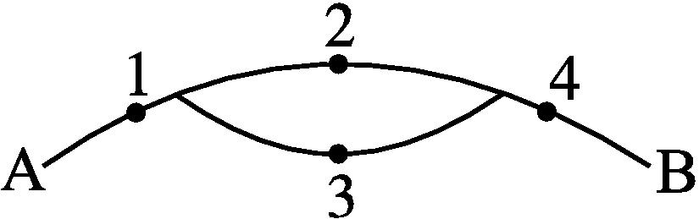
探究一
分类加法计数原理的应用
【例1】 (1)如图,在A,B间有四个焊接点1,2,3,4.若某个焊接点脱落导致断路,则电路不通,则焊接点脱落导致电路不通的情况有( )种.
A.9 B.11 C.13 D.15
(2)在所有的两位数中,个位数字大于十位数字的两位数共有多少个?

Slide 17
(1)解析:按照可能脱落的焊接点的个数分为四类:
第1类:脱落1个,则有(1),(4)共2种情况;
第2类:脱落2个,则有(1,2),(1,3),(1,4),(2,3),(2,4),(3,4)共6种情况;
第3类:脱落3个,则有(1,2,3),(1,2,4),(2,3,4),(1,3,4)共4种情况;
第4类:脱落4个,则有(1,2,3,4)共1种情况.
综上,由分类加法计数原理,知共有2+6+4+1=13种情况,故选C.
答案:C
(2)解:按十位上的数字分别是1,2,3,4,5,6,7,8的情况分成8类,在每一类中满足题目条件的两位数分别有8个、7个、6个、5个、4个、3个、2个、1个.由分类加法计数原理,知符合题意的两位数共有8+7+6+5+4+3+2+1=36个.

Slide 18

应用分类加法计数原理解题的策略和一般步骤
1.应用分类加法计数原理解题的策略
(1)标准明确:明确分类标准,确定完成一件事的各类方案.
(2)不重不漏:完成这件事的各类方案必须满足既不重复,又不遗漏.
(3)方法独立:确定用每一类方案中的每一种方法都能独立地完成这件事.

Slide 19
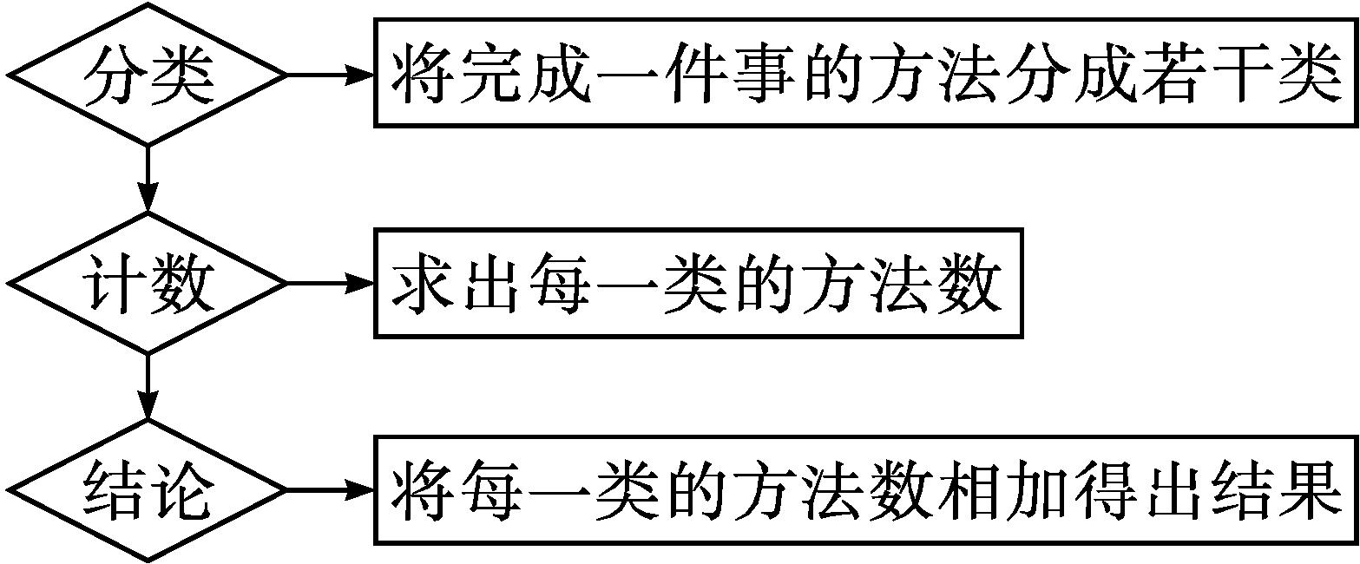
2.应用分类加法计数原理解题的一般步骤

Slide 20
【变式训练1】 某校高三共有三个班,其各班人数如下表:
(1)从三个班中选一名学生担任学生会主席,有多少种不同的选法?
(2)从高三(1)班、高三(2)班男生中或从高三(3)班女生中选一名学生担任学生会生活部部长,有多少种不同的选法?
班级 | 男生数 | 女生数 | 总数
高三(1)班 | 30 | 20 | 50
高三(2)班 | 20 | 30 | 50
高三(3)班 | 25 | 20 | 45

Slide 21
解:(1)从三个班中任选一名学生,可分三类:
第1类,从高三(1)班任选一名学生,有50种不同选法;
第2类,从高三(2)班任选一名学生,有50种不同选法;
第3类,从高三(3)班任选一名学生,有45种不同选法.
由分类加法计数原理,知不同的选法种数为50+50+45=145.
(2)由题设知共有三类方案:
第1类,从高三(1)班男生中任选一名学生,有30种不同选法;
第2类,从高三(2)班男生中任选一名学生,有20种不同选法;
第3类,从高三(3)班女生中任选一名学生,有20种不同选法.
由分类加法计数原理,知不同的选法种数为30+20+20=70.

Slide 22
探究二
分步乘法计数原理的应用
【例2】 从-2,-1,0,1,2,3这六个数字中任选三个不重复的数字分别作为二次函数y=ax²+bx+c的系数a,b,c,则可以组成多少条不同的抛物线?
解:完成这件事可分三步:
第1步,选系数a(a不能为0),有5种不同选法;
第2步,选系数b,有5种不同选法;
第3步,选系数c,有4种不同选法.
根据分步乘法计数原理得组成抛物线的条数为5×5×4=100.

Slide 23

若本例中的抛物线的顶点在第一象限且过原点,此时抛物线的条数为多少?
解:分三步:
第1步,c=0,只有1种选法;
第2步,确定a,a从-2,-1中选一个,有2种不同选法;
第3步,确定b,从1,2,3中选一个,有3种不同选法.
根据分步乘法计数原理得抛物线的条数为1×2×3=6.

Slide 24
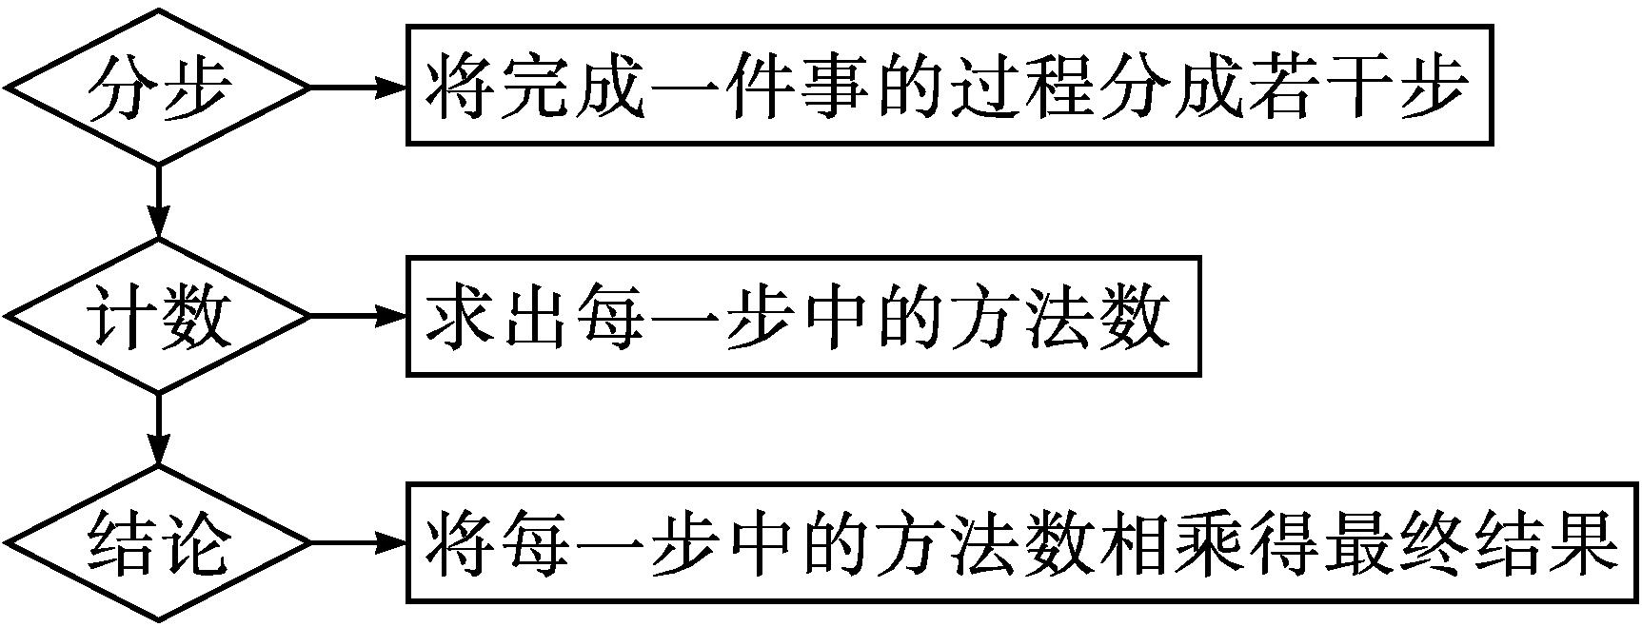
应用分步乘法计数原理解题的一般步骤与注意点
(1)应用分步乘法计数原理解题的一般步骤:
(2)应用分步乘法计数原理解题的注意点:
应用分步乘法计数原理时,要确定好各步的顺序,不能重复与交叉,还要注意元素是否可以重复选取.

Slide 25
【变式训练2】 从集合{0,1,2,3,4,5,6}中任取两个互不相等的数分别作为a,b,组成复数a+bi,其中虚数有( )
A.36个 B.42个
C.30个 D.35个
解析:分两步:第1步,确定b,有6种不同选法;
第2步,确定a,有6种不同选法.
根据分步乘法计数原理,得虚数有6×6=36个.
答案:A

Slide 26
探究三
两个计数原理的综合应用
【例3】 现有5幅不同的国画,2幅不同的油画,7幅不同的水彩画.
(1)从中任选1幅画布置房间,有几种不同的选法?
(2)从这些国画、油画、水彩画中各选1幅布置房间,有几种不同的选法?
(3)从这些画中选出2幅不同种类的画布置房间,有几种不同的选法?

Slide 27
解:(1)分为三类:第1类,从国画中选,有5种不同的选法;第2类,从油画中选,有2种不同的选法;第3类,从水彩画中选,有7种不同的选法.
根据分类加法计数原理共有5+2+7=14种不同选法.
(2)分为三步:第1步,选1幅国画,有5种不同选法;第2步,选1幅油画,有2种不同选法;第3步,选1幅水彩画,有7种不同选法.根据分步乘法计数原理,共有5×2×7=70种不同选法;
(3)分为三类:第1类是1幅选自国画,1幅选自油画,有5×2=10种不同选法;
第2类是1幅选自国画,1幅选自水彩画,有5×7=35种不同选法.
第3类是1幅选自油画,1幅选自水彩画,有2×7=14种不同选法.
所以共有10+35+14=59种不同选法.

Slide 28
利用两个计数原理解题的策略
(1)要分清是“分类”还是“分步”,区分分类还是分步的关键是看一步能否完成这件事情,若能完成,则是分类,否则是分步.
(2)要清楚“分类”或“分步”的具体标准,在“分类”时要遵循“不重不漏”的原则,在“分步”时要正确设计“分步”的程序,注意步与步之间的连续性;有些题目中“分类”与“分步”同时进行,即“先分类后分步”或“先分步后分类”.

Slide 29
【变式训练3】 中国有十二生肖,又叫十二属相,每一个人的出生年份对应了十二种动物(鼠、牛、虎、兔、龙、蛇、马、羊、猴、鸡、狗、猪)中的一种.现有十二生肖的吉祥物各一个,已知甲同学喜欢牛、马和猴,乙同学喜欢牛、狗和羊,丙同学所有的吉祥物都喜欢,让甲、乙、丙三名同学依次从中选一个作为礼物珍藏,若每名同学所选取的礼物都是自己喜欢的,则不同的选法有( )
A.50种 B.60种 C.70种 D.80种

Slide 30
解析:根据题意,按甲的选择不同分成2种情况讨论:若甲选择牛,则乙的选择有2种,丙的选择有10种,此时有2×10=20种不同的选法;若甲选择马或猴,则甲的选法有2种,乙的选择有3种,丙的选择有10种,此时有2×3×10=60种不同的选法.故一共有20+60=80种不同的选法,故选D.
答案:D

Slide 31
易错辨析
分不清“分类”还是“分步”致错
【典例】 某体育场南侧有4个大门,北侧有3个大门,小李到体育场看比赛,则他进、出体育场的方案有( )
A.12种 B.7种 C.14种 D.49种
错解:由题意知,小李进体育场有7种不同方案,出体育场有7种不同的方案,故他进、出体育场共有7+7=14种不同的方案.
答案:C

Slide 32
以上解答过程中都有哪些错误?出错的原因是什么?你如何改正?你如何防范?
提示:出错的根本原因是没有分清小李完成进、出体育场大门的过程是分类还是分步,实际上小李到体育场看比赛,他进、出体育场大门的过程分两步:第一步进体育场,第二步出体育场.
正解:完成进、出体育场这件事,需要分两步,第1步进体育场,第2步出体育场.
第1步,进体育场共有4+3=7种方案;
第2步,出体育场共有4+3=7种方案.
由分步乘法计数原理,知进、出体育场的方案有7×7=49(种).
答案:D

Slide 33

利用两个计数原理解决问题时,应首先弄清是“分类”还是“分步”,其次要做到分类时不重不漏,分步时步骤完整.

Slide 34
【变式训练】 已知集合M={-3,-2,-1,0,1,2},P(a,b)(a,b∈M)表示平面上的点,问:
(1)P可表示平面上多少个不同的点?
(2)P可表示平面上多少个第二象限的点?
解:(1)确定平面上的点P(a,b)可分两步完成:第1步确定a的值,共有6种可能情况;第2步确定b的值,也有6种可能情况.根据分步乘法计数原理得到平面上点的个数为6×6=36.
(2)确定第二象限的点,可分两步完成:第1步确定a,因为a<0,所以有3种可能情况;第2步确定b,因为b>0,所以有2种可能情况.
由分步乘法计数原理得到第二象限的点的个数为3×2=6.

Slide 35
随堂练习

Slide 36
1.某一数学问题可用两种方法证明,有6名同学只会用第一种方法证明,有4名同学只会用第二种方法证明,现从这些同学中任选1名同学证明这个问题,不同的选法种数为( )
A.10 B.16 C.20 D.24
解析:每一种方法都能证明该问题,根据分类加法计数原理,不同的选法共有6+4=10(种).
答案:A

Slide 37
2.从5名医生和4名护士中,选出1名医生和1名护士参加社区志愿者活动,不同的选法种数为( )
A.9 B.10 C.20 D.40
解析:分两步:第1步,从5名医生中选1人有5种不同的选法;第2步,从4名护士中选1人有4种不同的选法.由分步乘法计数原理得共有5×4=20种不同的选法,故选C.
答案:C

Slide 38
3.把10个苹果分成三份,要求每份至少1个,至多5个,则不同的分法种数为( )
A.5 B.6 C.4 D.3
解析:由于分成三份,每份至少1个,至多5个,故有一份1个苹果,其余两份只能选一份5个,一份4个;有一份2个苹果,则其余两份可能一份5个,一份3个,或两份都是4个;有一份3个苹果,则其余两份只能是一份4个,一份3个.
综上,不同的分法种数共有1+2+1=4.
答案:C

Slide 39
4.某校有一项活动,需要在3名老师、8名男同学和5名女同学中选人参加.
(1)若只需选1人参加,则有多少种不同的选法?
(2)若需选老师、男同学、女同学各1人参加,则有多少种不同的选法?
(3)若需选1名老师、1名同学参加,则有多少种不同的选法?

Slide 40
解:(1)选1人参加,分三类:第1类选老师,有3种不同的选法;第2类选男同学,有8种不同的选法;第3类选女同学,有5种不同的选法.共有3+8+5=16种不同的选法.
(2)选老师、男同学、女同学各1人参加,分3步:第1步选老师,有3种不同的选法;第2步选男同学,有8种不同的选法;第3步选女同学,有5种不同的选法.共有3×8×5=120种不同的选法.
(3)选1名老师、1名同学参加,分两步:第1步选老师,有3种不同的选法;第2步选同学,有8+5=13种不同的选法.共有3×13=39种不同的选法.

Slide 41


本 课 结 束
更多精彩内容请登录志鸿优化网
http://www.zhyh.org/

